Slide 1
IBS Leefbare stad
Week 2

Slide 2
Programma
Mindmap
Probleemstelling, hoofdvraag en deelvragen
Leerarrangement 1 ‘Onderzoeksmethodes’
Document ‘verantwoording samenwerking’
Planning groepsbegeleiding

Slide 3
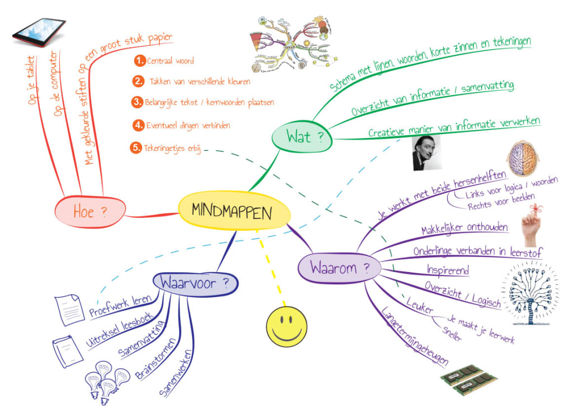
Mindmap – De leefbare stad

Slide 4
Probleemstelling, hoofdvraag en deelvragen
Hoofdvraag
Bekijk de vraag bij jullie casus kritisch; is dit een goede hoofdvraag?
Maak de hoofdvraag zo dat hij voor jullie passend is.
Deelvragen
Ga eerst ‘brainstormen’ schrijf zoveel mogelijk vragen op
Dan strepen, wat mag er weg, wat blijft, wat kan evt. samen?
Zorg dat jullie specialisaties terugkomen in de deelvragen!

Slide 5
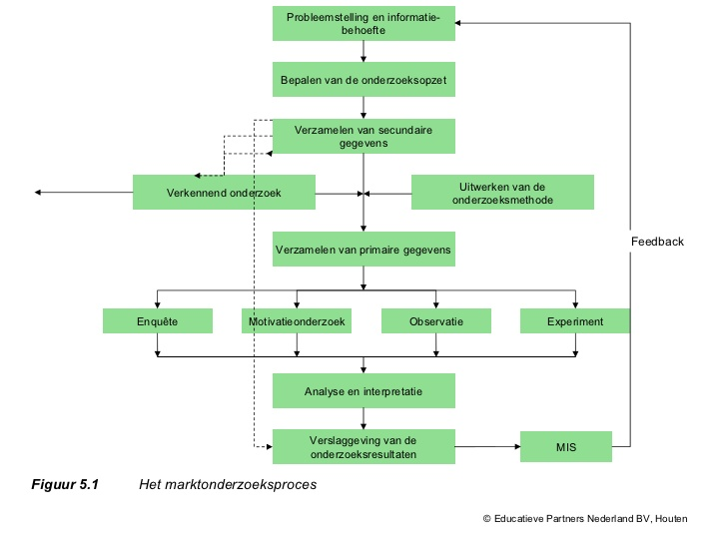
Probleemstelling, hoofdvraag en deelvragen

Slide 6
Probleemstelling, hoofdvraag en deelvragen
Waarom moet je een probleemstelling opstellen?
De probleemstelling is de opstap naar je uiteindelijke hoofdvraag.
De probleemstelling geeft je focus en zorgt ervoor dat je je op één probleem richt.

Slide 7
Leerarrangement 1 ‘Onderzoeksmethodes’

Slide 8
Leerarrangement 1 ‘Onderzoeksmethodes’
Leerdoel
Je kunt onderzoeksmethodes onderscheiden.
Je kunt de gekozen veldonderzoeksmethode onderbouwen.
Samenwerken
Deze opdracht maak je in groepsverband.
Plaats je product op het Leerplatform.
Bekijk leerproducten van anderen en geef feedback.
Verbeter je leerproduct en plaats versie 2
Versie 1 10-09-2020
Versie 2 17-09-2020
Leerproduct
Een verslag met daarin:
Uiteenzetting van mogelijke onderzoeksmethodes om veldonderzoek te verrichten.
Motivatie van de gekozen onderzoeksmethodes
Uitwerking gekozen methodes
Bijeenkomsten
Bijeenkomsten onderzoek
Workshops specialisatie
Zelfwerkuren
Leerpad
Uiteenzetting van de mogelijke onderzoeksmethodes die geschikt kunnen zijn om jullie onderzoeksvraag te beantwoorden.
Jullie maken een keuze uit de onderzoeksmethodes die gebruikt worden voor het kwalitatieve en kwantitatieve onderzoek.
Motiveer waarom de gekozen methodes geschikt zijn om jullie onderzoeksvraag te beantwoorden.
Werk de methodes uit zodat je klaar bent voor de uitvoering van het onderzoek.
Voeg begeleidende afbeeldingen toe en denk aan een bronvermelding.
Bronnen
Lessen over onderzoeksmethoden
Fasen van de onderzoeksmethode

Slide 9
Mijn leerdoelen voor dit IBS
Ervaring in projectgroepjes
Leerdoelen uit IBM
Reflectievideo uit IBS Mijn onderneming
Wat zijn je leerdoelen binnen de samenwerking voor dit IBS?

Slide 10
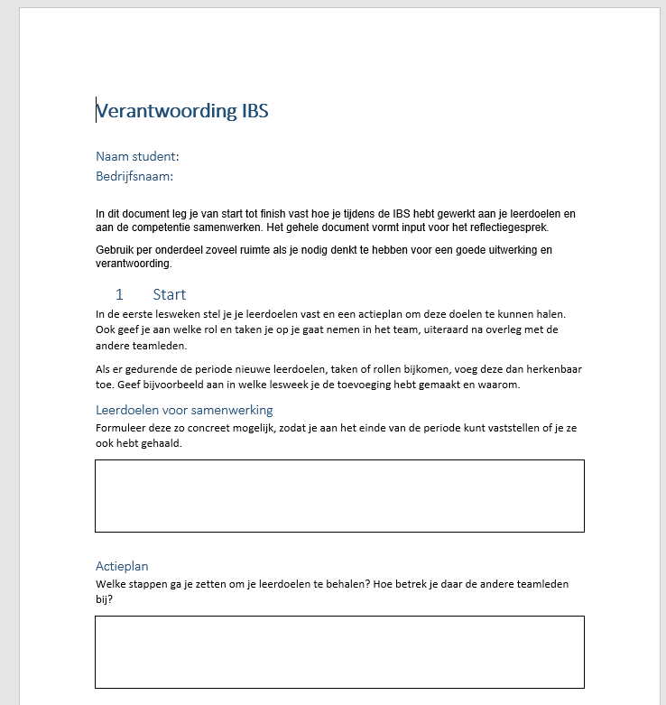
Document ‘verantwoording samenwerking’

Slide 11
Planning groepsbegeleiding
Groep | Tijd | Docent
Groep 1 | 11.15 | Stijn
Groep 2 | 11.35 | Stijn
Groep 3 | 11.55 | Stijn
Groep 4 | 12.45 | Thomas
Groep 5 | 12.45 | Valerie
Groep 6 | 13.05 | Thomas
Groep 7 | 13.05 | Valerie
Groep 8 | 13.25 | Thomas
Plaats je probleemstelling, hoofdvraag en deelvragen én je voorbereiding voor het overleg met de opdrachtgever morgen vóór 11.00 uur in het tabblad bestanden in je eigen teams-groep.
De docent maakt een vergadering aan om de voortgang te bespreken volgens schema
De hele groep neemt deel aan vergadering!
Afsluiting voor hele klas met mogelijkheden tot stellen vragen in Team Algemeen om 13.40 uur!

Slide 12
To do:
Maak de mindmap compleet
Maak de probleemstelling, hoofdvraag en deelvragen compleet
Verdiep je in leerarrangement 1
Verwerk je persoonlijke leerdoelen in het document ‘verantwoording samenwerking’ opdracht 1.
Verwerk je persoonlijke leerdoelen in het de persoonlijke motivatie van jullie beleidsadvies

